Slide 1
Actuataak aardrijkskunde
Gemaakt door Gijs Hoeben 3wet

Slide 2
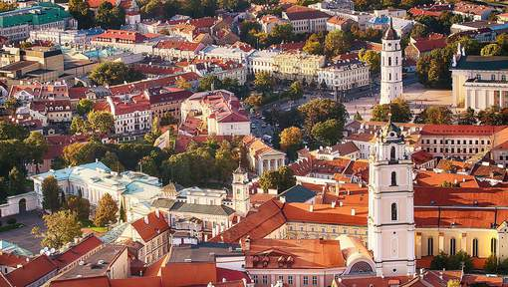
Litouwse minister van toerisme lokt reizigers met foto's van Slovakije en Finland
De minister van toerisme, jurgita heeft noodgedwongen ontslag genomen toen was uitgelekt dat hij toeristen probeerden te lokken met valse foto's
Facebook post berlaymontgebouw brussel
Met bijschrift morgen werken we in een nieuw regerings gebouw in karolinsikes

Slide 3
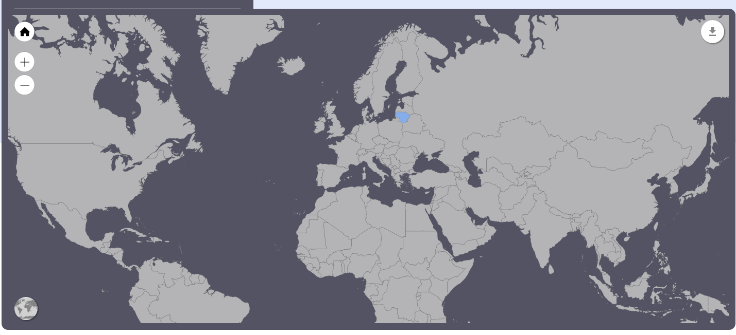
Ligging van het land

Slide 4
Link met de leerstof
Tema 2 hoofdstuk 6: onderzoek van een toeristisch gebied

Slide 5
Bron
http://www.hln.be/hln/nl/960/Buitenland/article/detail/3077583/2017/02/10/Litouwse-minister-van-Toerisme-lokt-reizigers-met-foto-s-van-Slovakije-en-Finland.dhtml

Slide 6
Bedankt voor uw aandacht

